Slide 1
Практика
«Свои правила: победа над собой и своими возможностями»
ГОСУДАРСТВЕННОЕ БЮДЖЕТНОЕ УЧРЕЖДЕНИЕ «ЮЖНО-САХАЛИНСКИЙ ДОМ-ИНТЕРНАТ ДЛЯ ПРИСТАРЕЛЫХ И ИНВАЛИДОВ» (ГБУ «ЮСДИ»)
Составила:
Шевченко Элиза Михайловна,
инструктор по физической культуре ГБУ «ЮСДИ»
Notes:
Оригинальные шаблоны для презентаций: https://presentation-creation.ru/powerpoint-templates.html
Бесплатно и без регистрации.

Slide 2
Цель практики
Повышение функционального состояния организма, улучшение физических качеств, психоэмоциональной устойчивости и адаптационных резервов организма у людей с ОВЗ

Slide 3

Освоение жизненно важных двигательных умений, навыков и качеств
Овладение комплексами упражнений, благоприятно воздействующими на состояние организма, с учетом имеющегося заболевания
Формирование волевых качеств личности и интереса к регулярным занятиям ФК
Задачи практики
Обучение способам самоконтроля при выполнении физических нагрузок различного характера
Улучшение показателей физического развития
Постепенная адаптация организма к воздействию физических нагрузок, расширение диапазона функциональных возможностей физиологических систем организма
Закаливание и повышение сопротивляемости защитных сил организма

Slide 4
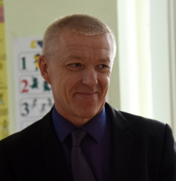
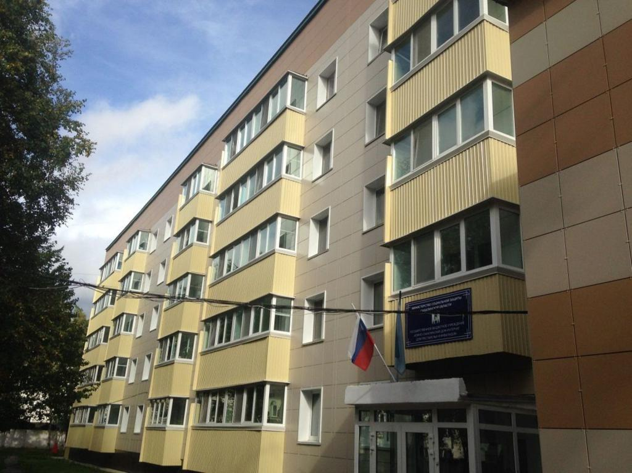
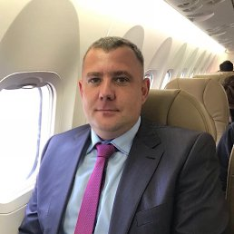

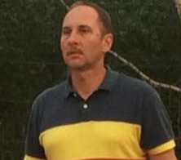
Место реализации практики
Государственное бюджетное учреждение «Южно-Сахалинский дом-интернат для престарелых и инвалидов» (ГБУ «ЮСДИ»)
Еремин Андрей Витальевич – директор
Сухотин Александр Сергеевич – заместитель директора по общим вопросам
Шевченко Элиза Михайловна – инструктор по физической культуре
Пузырных Эдуард Германович – инструктор по физической культуре

Slide 5


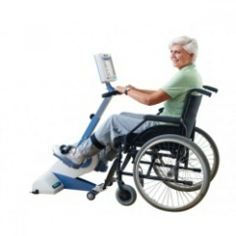

Этапы внедрения практики
1 этап – Подготовительный:
обучение инструкторов по АФК;
набор ПСУ по АФК;
проведение инструктажа по технике безопасности на занятиях по АФК для граждан пожилого возраста;
диагностика физического состояния;
медицинское заключение о допуске к занятиям ФК.
2 этап – Основной:
Реализация практики:
разминка;
проведение занятий по АФК;
занятия на медицинских реабилитационных тренажерах для людей с ОВЗ;
дыхательные практики;
медитации, релаксации, аффирмации.
4

Slide 6
Целевая группа:
Граждане пожилого возраста - инвалиды -колясочники, -сохранившие способность к самообслуживанию или частично ее утратившие, не имеющие медицинских противопоказаний

Slide 7
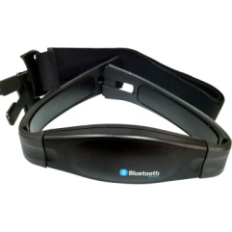
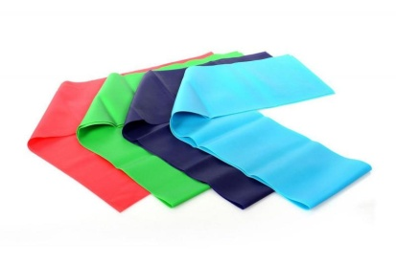
Необходимые ресурсы
Материально – технические ресурсы:
реабилитационные тренажеры;
гимнастические палки;
нагрудный датчик ЧСС;
эластичные ленты;
шведская стенка;
эспандеры;
массажные мячи;
обручи;
фитболы.
Кадровые ресурсы:
инструктор по физической культуре.

Slide 8
Как проходят наши занятия:

Slide 9
Результаты
Качественный показатель: проведение анкетирования получателей социальных услуг, ведение индивидуальной карты наблюдения
Уменьшение головной боли в течение дня, улучшение сна
55%
Преодоление психологических комплексов неполноценности, понижение показателей пассивности, тревожности, депрессий
52%
Нормализация артериального давления и пульса
31%
Улучшение когнитивных функций: памяти, внимания, психо-эмоциональной сферы
67%
Уменьшение частоты головокружений при физической активности
78%
Расширение круга общения благодаря занятиям по ФК
93%
0% 20% 40% 60% 80% 100%

Slide 10
Результаты
Количественный показатель: за период с апреля 2022 г по ноябрь 2022 г проведено более 286 занятий по АФК

Slide 11
Занятия по АФК помогают компенсировать физические и интеллектуальные способности, способствуют повышению функционального состояния организма, улучшению физических качеств, психоэмоциональной устойчивости и адаптационных резервов организма человека

Slide 12
Спасибо за внимание!

